Slide 1
Веб-служби (Java)
2012-2016
Notes:
2011-05-04 Add 41
59(58) --> 42

Slide 2

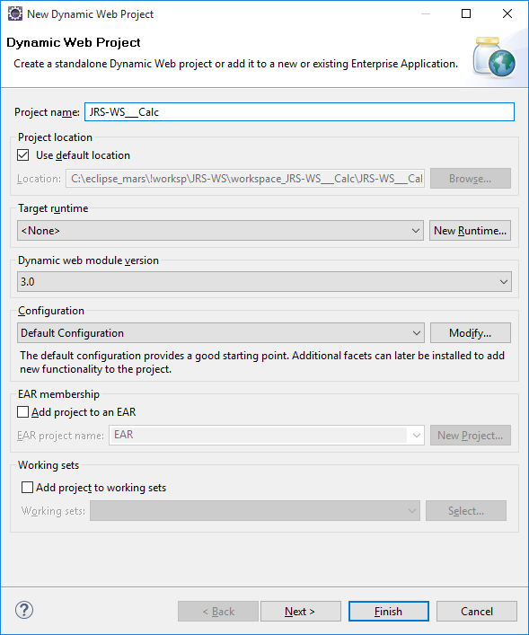
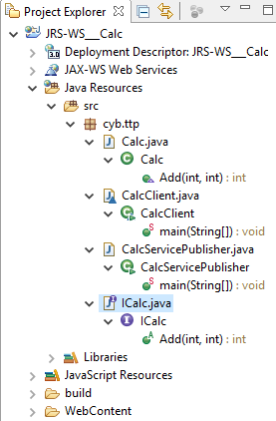
Приклад проекта з веб-службою (серверна та клієнтська частини)
JAX-WS (Java API for XML-Based Web Services). Підтримка веб-служб забезпечується, починаючи з Java 6.

Slide 3
Серверна частина
Файл ICalc.java
package cyb.ttp;
import javax.jws.WebService;
import javax.jws.WebMethod;
import javax.jws.soap.SOAPBinding;
import javax.jws.soap.SOAPBinding.Style;
@WebService // Endpoint Interface
@SOAPBinding(style = Style.RPC) // Needed for the WSDL
public interface ICalc {
@WebMethod
int Add(int a, int b);
}
package cyb.ttp;
import javax.jws.WebService;
@WebService(endpointInterface="cyb.ttp.ICalc")
public class Calc implements ICalc {
public int Add(int a, int b) {
System.out.println("Service invoked");
System.out.println(a);System.out.println(b);
return(a+b);
}
}
Файл Calc.java
package cyb.ttp;
import javax.xml.ws.Endpoint;
public class CalcServicePublisher {
public static void main(String[ ] args) {
Endpoint.publish("http://localhost:8888/ws_calc", // URL
new Calc());
}
}
Файл CalcServicePublisher.java

Slide 4
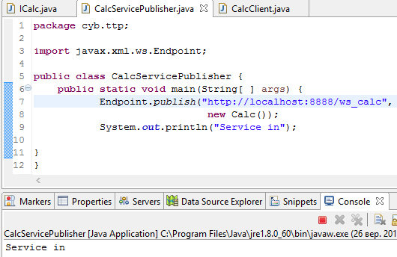
Серверна частина (запуск в Eclipse)

Slide 5
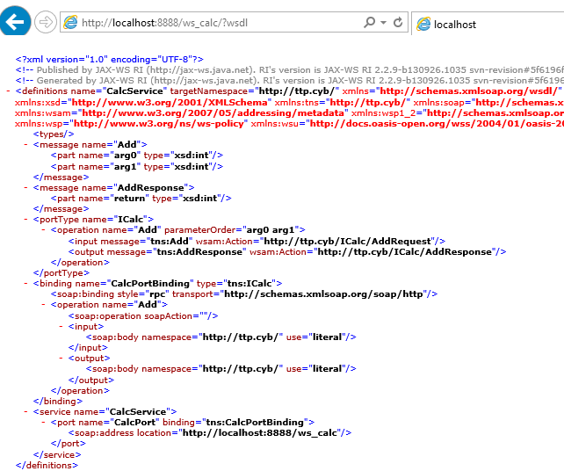

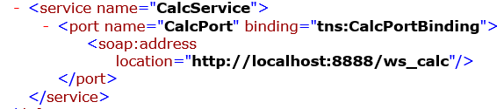
Вигляд служби у браузері (WSDL)
package cyb.ttp;
package cyb.ttp;
...
Endpoint.publish("http://localhost:8888/ws_calc", // URL
new Calc());
Файл CalcServicePublisher.java (фрагменти)

Slide 6
Клієнтська програма. Варіант 1 (при наявності файлу з типом для проксі-об’єкта — файлу ICalc.java )
Файл CalcClient.java
package cyb.ttp;
import javax.xml.namespace.QName;
import javax.xml.ws.Service;
import java.net.MalformedURLException;
import java.net.URL;
class CalcClient {
public static void main(String argv[ ]) throws MalformedURLException{
URL url = new URL("http://localhost:8888/ws_calc?wsdl");
/* Qualified name of the service: 1st arg is the service URI,
2nd arg is the service name published in the WSDL */
QName qname = new QName("http://ttp.cyb/", "CalcService");
Service service = Service.create(url, qname);
ICalc wscalc = service.getPort(ICalc.class);
System.out.println(wscalc.Add(111,222));
}
}
package cyb.ttp;
...
Endpoint.publish("http://localhost:8888/ws_calc", // URL
Файл CalcServicePublisher.java (фрагменти)
Проксі-об’єкт
Фрагмент опису служби (WSDL)

Slide 7
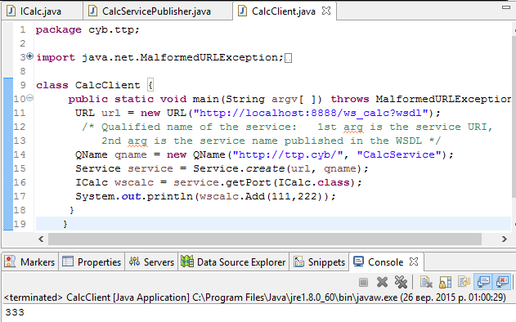
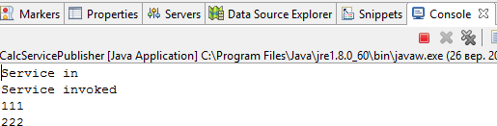
Клієнтська програма (запуск в Eclipse)
public int Add(int a, int b) {
System.out.println("Service invoked");
System.out.println(a);System.out.println(b);
return(a+b);
}
(З файлу Calc.java)
Клієнтська консоль (Eclipse )
Серверна консоль (Eclipse )

Slide 8
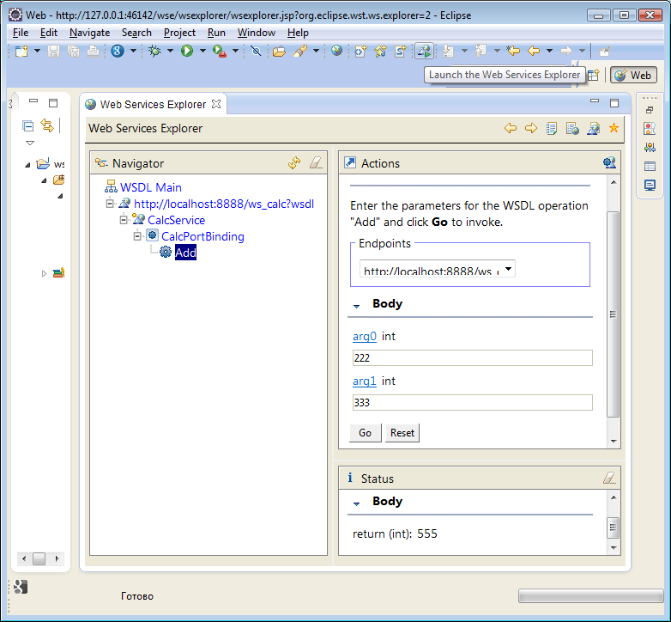
Eclipse. Web Services Explorer
Perspective Web

Slide 9
Покрокове створення Java веб-служб
(Eclipse Wisard)

Slide 10

Project (Dynamic Web Project)

Slide 11
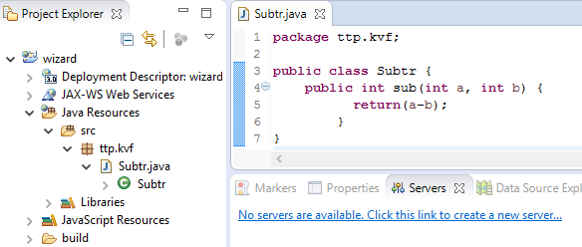
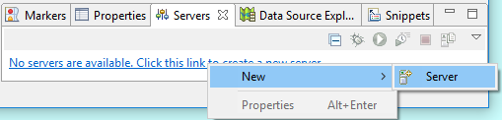
Class Subtr (основа веб-служби).
Обрання сервера (Tomcat 8.0) (1/2)
ПКМ

Slide 12
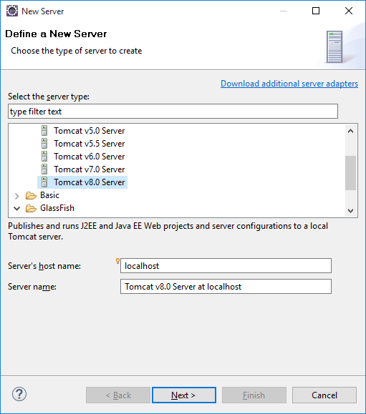
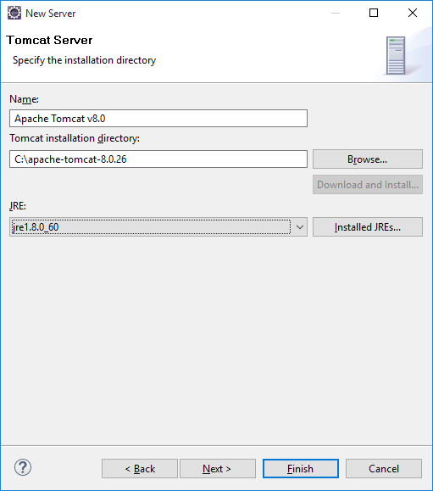
Обрання сервера (Tomcat 8.0) (2/2)

Slide 13
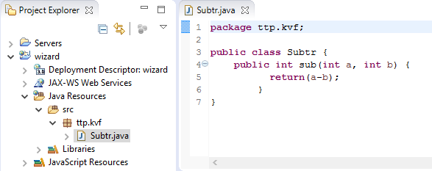
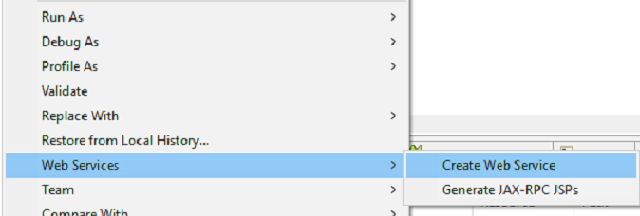
Eclipse Wisard. Class Subtr.
Створення веб-служби на його основі (1/2)
Class Subtr | ПКМ | Web Services | Create Web Service

Slide 14
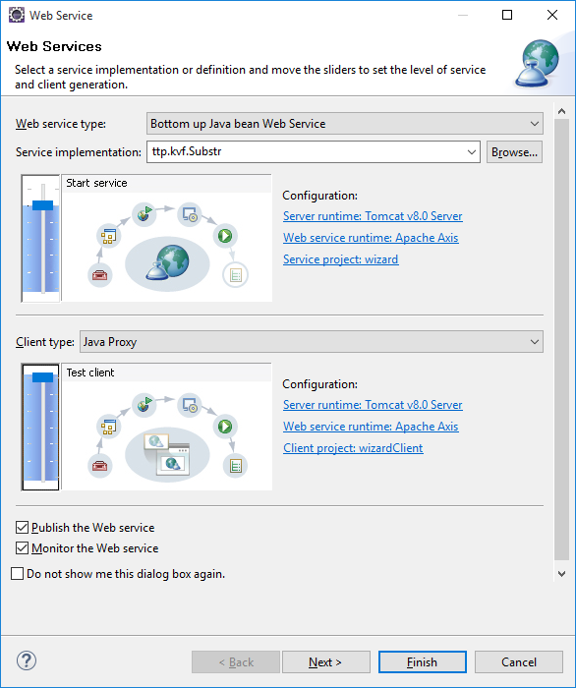
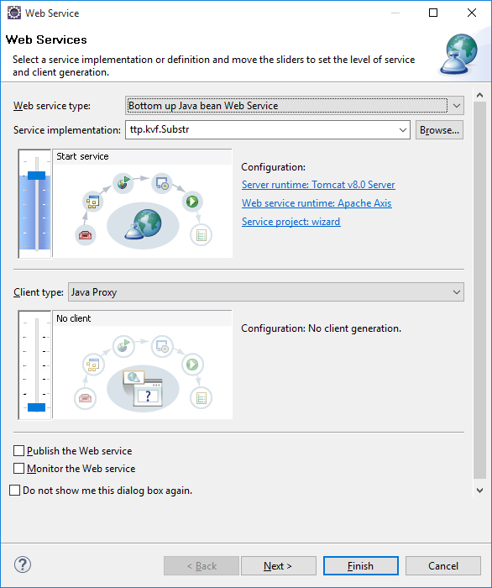

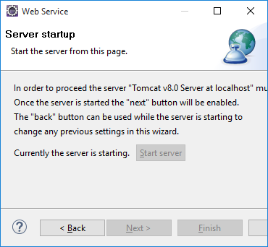
Class Eclipse Wisard. Class Subtr.
Створення веб-служби на його основі (2/2)

Slide 15
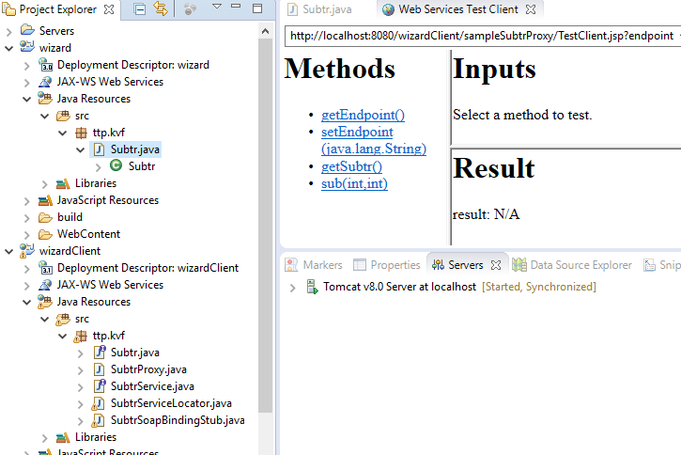
Результати генерації. Тест-клієнт

Slide 16
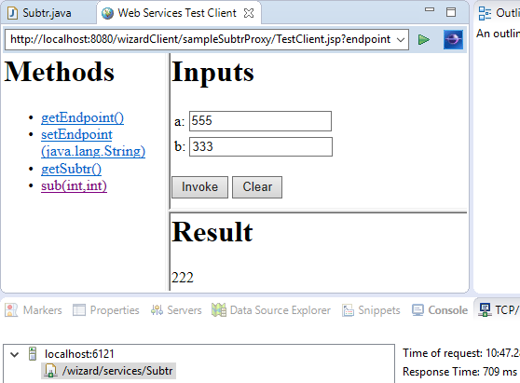
Тестування (запуск) метода sub

Slide 17
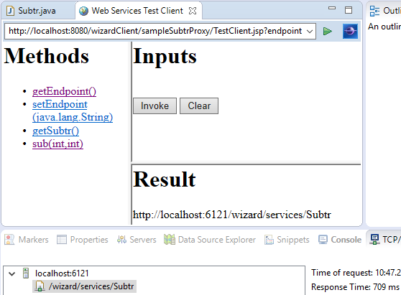
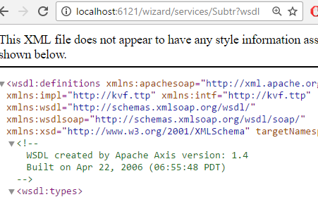
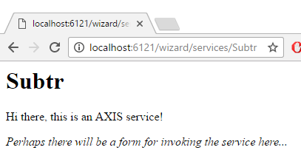
Запуск getEndpoint

Slide 18
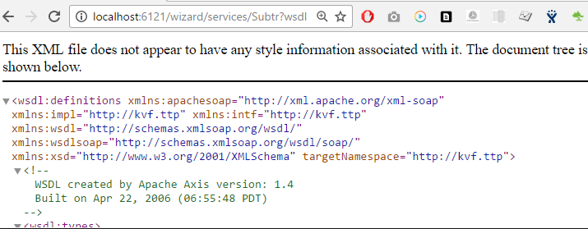

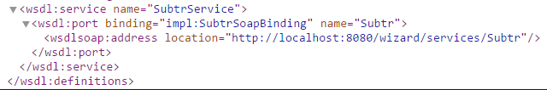
WSDL
URL (адреса) сервісу

Slide 19
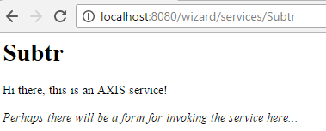
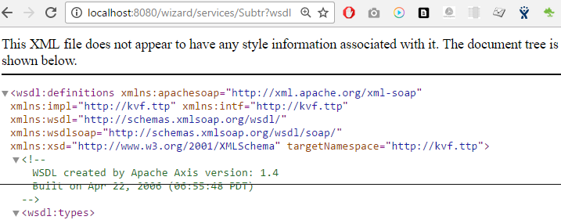

http://localhost:8080/wizard/services/Subtr
Адреса сервісу
WSDL сервісу

Slide 20
Розробка клієнтських Java програм для веб-служб.
Загальний підхід
(відома лише URL-адреса веб-служби, розробленої на будь-якій платформі, зокрема, на .Net )

Slide 21
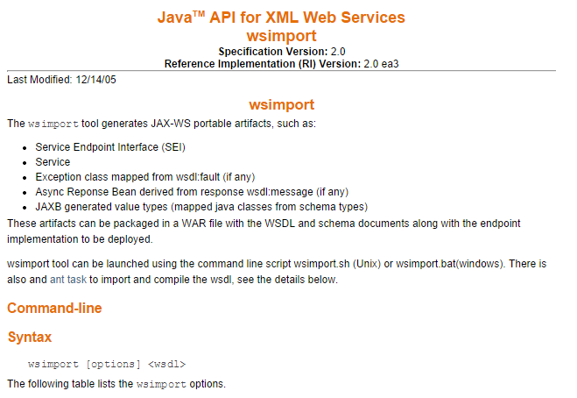
Розробка клієнтських Java-програм до веб-служб.
Утиліта wsimport
Цей підхід може бути застосований до будь-якої веб-служби, не обов’язково створеної на платформі Java

Slide 22
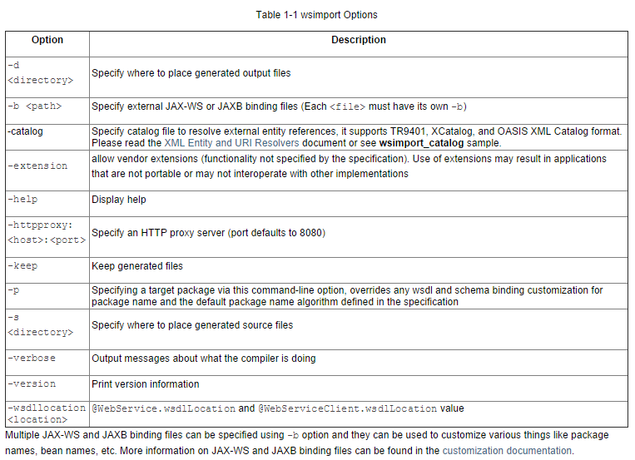
Утиліта wsimport

Slide 23

Приклад розробки клієнтської програми. Використання wsimport (1/7)
Веб-служба CalcService
Фрагмент опису служби (WSDL)
Адреса служби
Постановка задачі: розробити (іншу) клієнтську програму, використовуючи загальний підхід.
wsimport -keep http://localhost:8888/ws_calc?wsdl

Slide 24
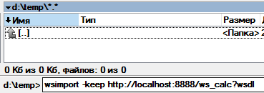
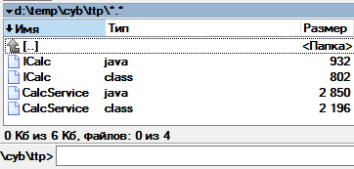
Приклад розробки клієнтської програми. Використання wsimport (2/7)
Фрагмент опису служби (WSDL)
wsimport -keep http://localhost:8888/ws_calc?wsdl
Згенеровані файли

Slide 25
Приклад розробки клієнтської програми. Використання wsimport (3/7)
package cyb.ttp;
import javax.jws.WebMethod;
import javax.jws.WebParam;
import javax.jws.WebResult;
import javax.jws.WebService;
import javax.jws.soap.SOAPBinding;
import javax.xml.ws.Action;
/* This class was generated by the JAX-WS RI.
* JAX-WS RI 2.2.9-b130926.1035
* Generated source version: 2.2
*/
@WebService(name = "ICalc", targetNamespace = "http://ttp.cyb/")
@SOAPBinding(style = SOAPBinding.Style.RPC)
public interface ICalc {
/* @param arg1
* @param arg0
* @return
* returns int
*/
@WebMethod(operationName = "Add")
@WebResult(partName = "return")
@Action(input = "http://ttp.cyb/ICalc/AddRequest", output =
"http://ttp.cyb/ICalc/AddResponse")
public int add(
@WebParam(name = "arg0", partName = "arg0")
int arg0,
@WebParam(name = "arg1", partName = "arg1")
int arg1);
}
Файл ICalc.java
(згенерований утилітою wsimport)

Slide 26
Приклад розробки клієнтської програми. Використання wsimport (4/7)
package cyb.ttp;
import java.net.MalformedURLException;
import java.net.URL;
import javax.xml.namespace.QName;
import javax.xml.ws.Service;
import javax.xml.ws.WebEndpoint;
import javax.xml.ws.WebServiceClient;
import javax.xml.ws.WebServiceException;
import javax.xml.ws.WebServiceFeature;
/**
* This class was generated by the JAX-WS RI.
* JAX-WS RI 2.2.9-b130926.1035
* Generated source version: 2.2
*/
@WebServiceClient(name = "CalcService", targetNamespace = "http://ttp.cyb/",
wsdlLocation = "http://localhost:8888/ws_calc?wsdl")
public class CalcService
extends Service
Згенерований утилітою wsimport файл CalcService (початок)

Slide 27
Приклад розробки клієнтської програми. Використання wsimport (5/7)
{
private final static URL CALCSERVICE_WSDL_LOCATION;
private final static WebServiceException CALCSERVICE_EXCEPTION;
private final static QName CALCSERVICE_QNAME =
new QName("http://ttp.cyb/", "CalcService");
static {
URL url = null;
WebServiceException e = null;
try {
url = new URL("http://localhost:8888/ws_calc?wsdl");
} catch (MalformedURLException ex) {
e = new WebServiceException(ex);
}
CALCSERVICE_WSDL_LOCATION = url;
CALCSERVICE_EXCEPTION = e;
}
public CalcService() {
super(__getWsdlLocation(), CALCSERVICE_QNAME);
}
public CalcService(WebServiceFeature... features) {
super(__getWsdlLocation(), CALCSERVICE_QNAME, features);
}
public CalcService(URL wsdlLocation) {
super(wsdlLocation, CALCSERVICE_QNAME);
}
Згенерований утилітою wsimport файл CalcService (продовження)

Slide 28
Приклад розробки клієнтської програми. Використання wsimport (6/7)
public CalcService(URL wsdlLocation, WebServiceFeature... features) {
super(wsdlLocation, CALCSERVICE_QNAME, features);
}
public CalcService(URL wsdlLocation, QName serviceName) {
super(wsdlLocation, serviceName);
}
public CalcService(URL wsdlLocation, QName serviceName,
WebServiceFeature... features) {
super(wsdlLocation, serviceName, features);
}
/* @return
* returns ICalc
*/
@WebEndpoint(name = "CalcPort")
public ICalc getCalcPort() {
return super.getPort(new QName("http://ttp.cyb/", "CalcPort"),
ICalc.class);
}
/* @param features
* A list of {@link javax.xml.ws.WebServiceFeature} to configure on the
* proxy.
* Supported features not in the <code>features</code> parameter will have
* their default values.
* @return
* returns ICalc
*/
Згенерований утилітою wsimport файл CalcService (продовження)

Slide 29
Приклад розробки клієнтської програми. Використання wsimport (7/7)
@WebEndpoint(name = "CalcPort")
public ICalc getCalcPort(WebServiceFeature... features) {
return super.getPort(new QName("http://ttp.cyb/", "CalcPort"),
ICalc.class, features);
}
private static URL __getWsdlLocation() {
if (CALCSERVICE_EXCEPTION!= null) {
throw CALCSERVICE_EXCEPTION;
}
return CALCSERVICE_WSDL_LOCATION;
}
}
Згенерований утилітою wsimport файл CalcService (завершення)

Slide 30
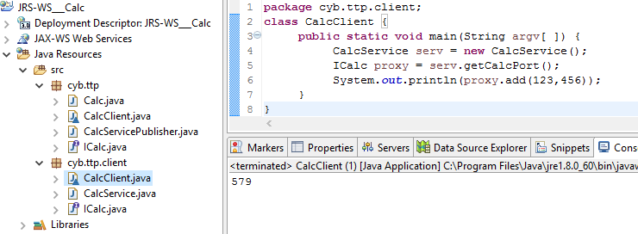
Приклад розробки клієнтської програми.
Пакет cyb.ttp.client. Файл CalcClient.java
package cyb.ttp.client;
public class CalcClient {
public static void main(String[] args) {
CalcService serv = new CalcService();
ICalc proxy = serv.getCalcPort();
System.out.println(proxy.add(123,456));
}
}
Файл CalcClient.java
Запуск CalcClient в Eclipse
Згенеровані утилітою wsimport файли CalcService.java, ICalc.java зі зміненою назвою пакета: package cyb.ttp; на package cyb.ttp.client;

Slide 31
Розробка клієнтських Java програм для веб-служб.
Eclipse Wisard .
Приклад розробки клієнтської Java-програми до веб-служби ASP.NET

Slide 32
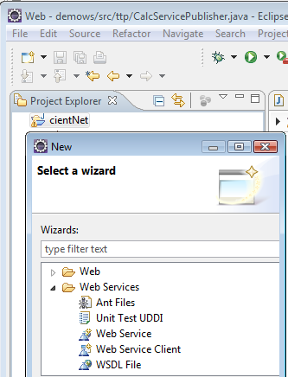
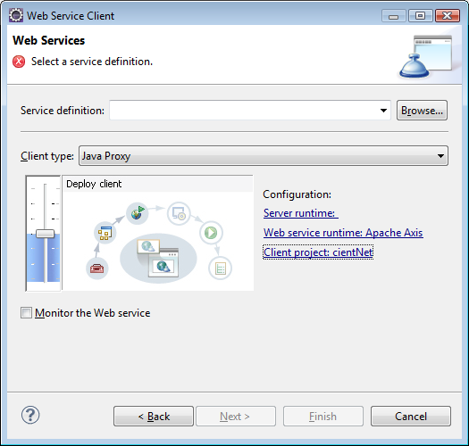
Розробка клієнтського Java-проекту (1/6)
(Eclipse Wisard)
ПКМ -> New -> Other

Slide 33
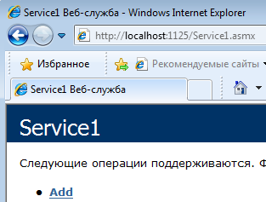
Розробка клієнтського Java-проекту (2/6)
(Eclipse Wisard)
?wsdl

Slide 34
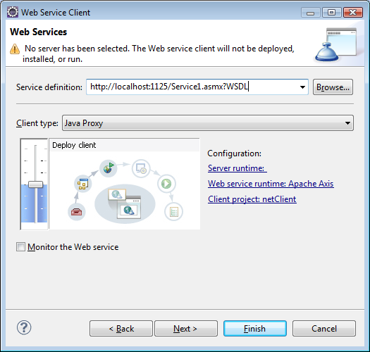
Розробка клієнтського проекту (3/6)
(Eclipse Wisard)

Slide 35
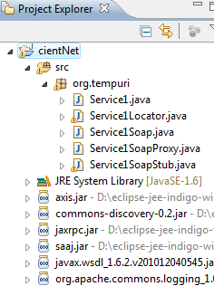
Розробка клієнтського проекту (4/6)
(згенеровані класи для Proxy)
/** Service1Soap.java
* This file was auto-generated from WSDL
* by the Apache Axis 1.4 Apr 22, 2006 (06:55:48 PDT) WSDL2Java emitter.
*/
package org.tempuri;
public interface Service1Soap extends java.rmi.Remote {
public int add(int a, int b) throws java.rmi.RemoteException;
}

Slide 36
Розробка клієнтського проекту (5/6)
(клас із викликом служби)
package org.tempuri;
import java.rmi.RemoteException;
public class ClassMain {
public static void main(String[] args) {
Service1SoapProxy proxy = new Service1SoapProxy();
try {
System.out.println(proxy.add(444,222));
} catch (RemoteException e) {
e.printStackTrace();
}
}
}
Файл ClassMain.java

Slide 37
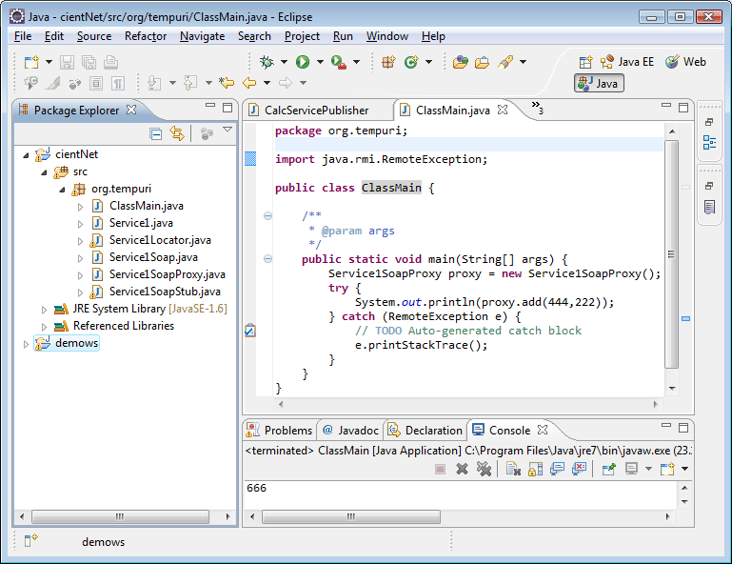
Розробка клієнтського проекту (6/6)
(запуск проекту)

Slide 38
Приклад створення клієнтської .NET -програми до веб-служби, розробленої у Java

Slide 39
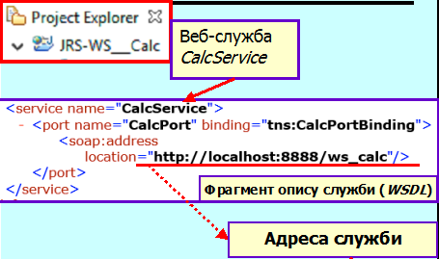
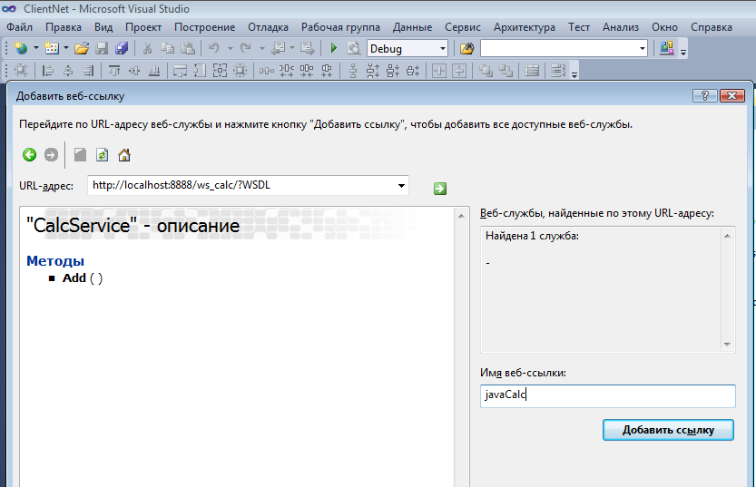
Створення клієнтського C# проекту MS VS (1/3)
package cyb.ttp;
...
Endpoint.publish("http://localhost:8888/ws_calc", // URL
Файл CalcServicePublisher.java (фрагменти)
Див. наступний слайд із цим фрагментом

Slide 40
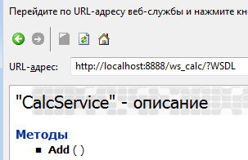
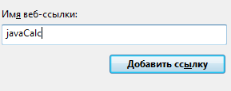
Створення клієнтського проекту у C# (2/3)
private void button1_Click(object sender, EventArgs e)
{
javaCalc.CalcService proxy = new javaCalc.CalcService();
label1.Text = proxy.Add(333, 444).ToString();
}

Slide 41
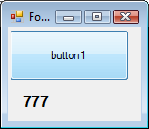
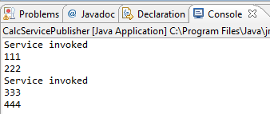
Створення клієнтського проекту у C# (3/3)
(Виконання проекту)
private void button1_Click(object sender, EventArgs e)
{
javaCalc.CalcService proxy = new javaCalc.CalcService();
label1.Text = proxy.Add(333, 444).ToString();
}
Серверна консоль (Eclipse )

Slide 42
Додаток 1.
Java Community Process (JCP).
Java Specification Request (JSR )

Slide 43
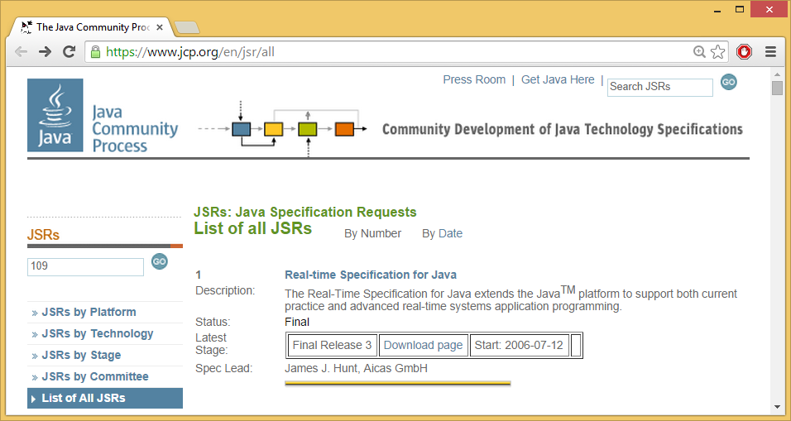
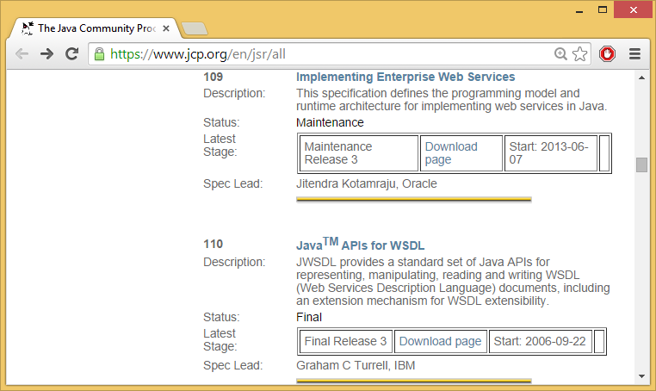

Slide 44
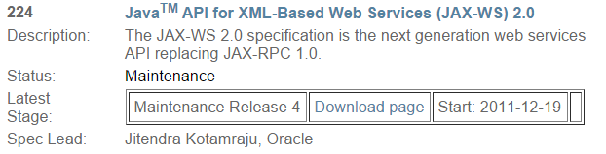
Java Community Process (JCP).
Java Specification Request (JSR )
Запит (Initiation). Приймається Виконавчим Комітетом (JCP Executive Committee) із присвоюванням номера JSR .
Чернетка для співтовариства (Community Draft).
Відкрита чернетка (Public Draft). Чернетка у вільному доступі. Затвердження специфікації (Виконавчим Комітетом) та надання Еталонної реалізації (reference implementation) і набору автоматичних тестів (Technology Compatibility Kit —TCK).
Супроводження (Maintenance). Остаточна версія специфікації, еталонної реалізації та TCK оновлюється по мірі надходження запитів на доопрацювання, уточнення і розширення. Можливі нові версії та навіть формування нового JSR.

Slide 45
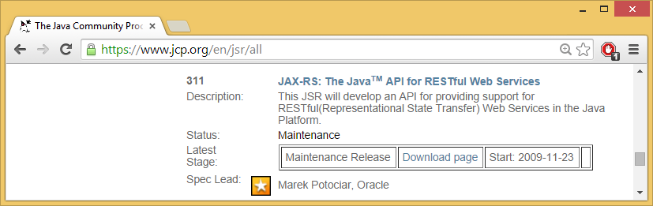
Java Community Process (1/3)

Slide 46
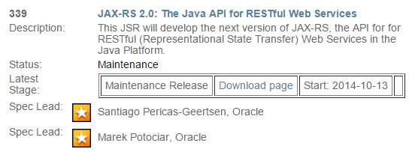
Java Community Process (2/3)

Slide 47
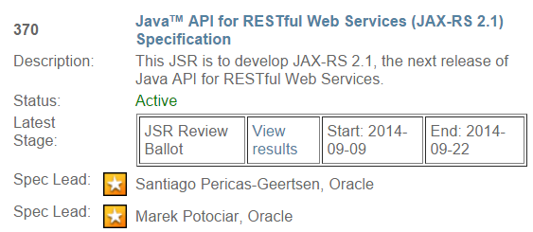
Java Community Process (3/3)

Slide 48
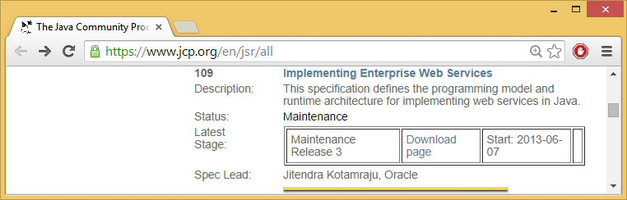
JSR 109: Implementing Enterprise Web Services (1/3)

Slide 49

JSR 109: Implementing Enterprise Web Services (2/3)

Slide 50

JSR 109: Implementing Enterprise Web Services (3/3)

